Slide 1

가가몰 웹에디터(편집기)
업데이트안내
회사 : 가가홈페이지디자이너
담당 : 신용상
직통 : 010-3071-1195
메일 : help@gagahome.kr
홈페이지 : http://hdesigner.net

Slide 2
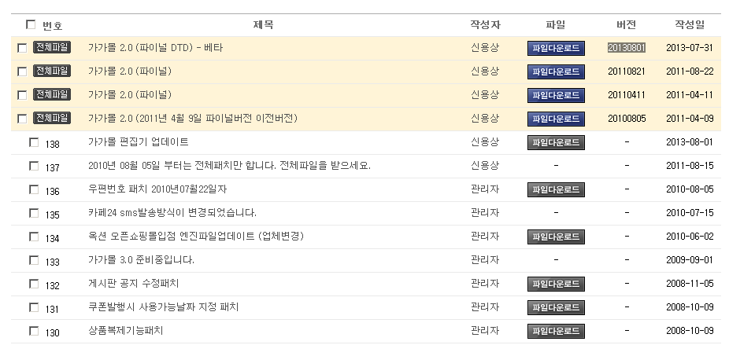
가가몰 최신버전 (20130801) 부터는 웹에디터(편집기)기능이 업데이트 되었습니다.
익스플로어 10 에서 기존에 사용하던 웹에디터가 이용이 불가함으로
http://hdesigner.net/home/homepage.php?homefile=solution_01.html
에서 아래의 가가몰편집기 업데이트파일을 다운받으셔서 패치를 하시면 됩니다.
패치 방법을 포함하여 기술해 두었으나.. 직접 패치가 불가능한 고객님의 경우는 별도로 패치를 의뢰하실 수 있습니다.
패치수수료는 이용하시는 가가몰의 버전에 따라 차이가 있습니다.
20110411 이후 버전을 이용하시는 고객님의 경우 패치수수료는 50,000원(vat별도)입니다.

Slide 3
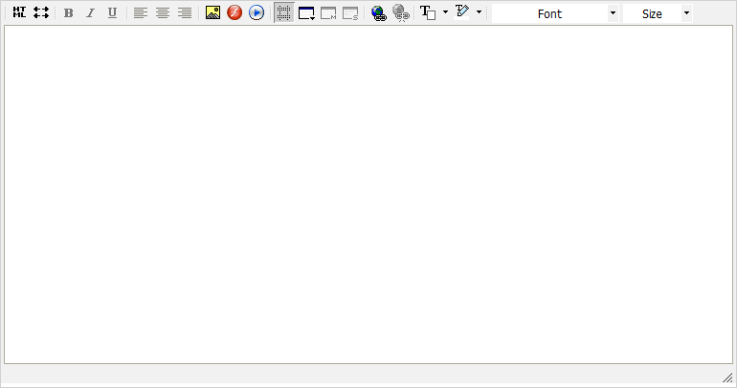
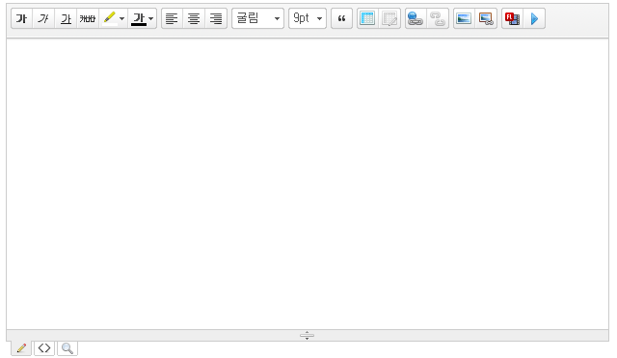
가가몰 웹에디터(편집기)가 업데이트 되면서 기능적으로 차이가 많아졌습니다.
이는 웹에디터를 제작한 회사가 변경됬고 서로 다른 웹에디터이기 때문에 기능적인 차이가 전혀 다릅니다.
(웹에디터는 가가홈페이지디자이너에서 직접 제작한 기능이 아니며.. 타사에서 제작한 라이선스를 구매하여 가가몰에 설치되어 있습니다.)
새로운 웹에디터는 http://gagaskin1.gagahome.kr/mall/admin/admin.php 에서 확인하실 수 있습니다.

Slide 4
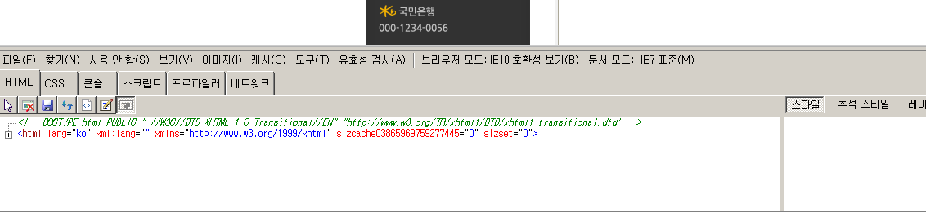
기존의 웹에디터도 익스플로어 10 환경에서
키보드의 F10 을 클릭하셔서 브라우저모드를 IE9 로 바꾸셔서 이용하실수는 있습니다.

Slide 5
감사합니다.

